Slide 1
AIoT人工智能项目实战
-TensorFlow概述和开发环境
辛慧 15309220868

Slide 2
目录
➢TensorFlow概述
➢TensorFlow开发环境

Slide 3
TensorFlow 概述
关于 TensorFlow
TensorFlow™ 是一个采用数据流图（data flow graphs），用于数值计算的开源软件库。节点
（Nodes）在图中表示数学操作，图中的线（edges）则表示在节点间相互联系的多维数据 数组，即张量（tensor）。它灵活的架构让你可以在多种平台上展开计算，例如台式计算机
中的一个或多个CPU（或GPU），服务器，移动设备等等。TensorFlow 最初由Google大脑小 组（隶属于Google机器智能研究机构）的研究员和工程师们开发出来，用于机器学习和深度
神经网络方面的研究，但这个系统的通用性使其也可广泛用于其他计算领域

Slide 4
TensorFlow 概述
TensorFlow的特征
1、高度的灵活性
TensorFlow 不是一个严格的“神经网络”库。只要你可以将你的计算表示为一个数 据流图，你就可以使用TensorFlow。你来构建图，描写驱动计算的内部循环。我 们提供了有用的工具来帮助你组装“子图”（常用于神经网络），当然用户也可以 自己在TensorFlow基础上写自己的“上层库”。定义顺手好用的新复合操作和写一
个python函数一样容易，而且也不用担心性能损耗。当然万一你发现找不到想要 的底层数据操作，你也可以自己写一点c++代码来丰富底层的操作。
2、真正的可移植性（Portability）
TensorFlow在CPU和GPU上运行，比如说可以运行在台式机、服务器、手机移动 设备等等。想要在没有特殊硬件的前提下，在你的笔记本上跑机器学习的新想法？
TensorFlow可以办到这点。准备将你的训练模型在多个CPU上规模化运算，又不
想修改代码？TensorFlow可以办到这点。想要将你的训练好的模型作为产品的一 部分用到手机app里？TensorFlow可以办到这点。你改变主意了，想要将你的模 型作为云端服务运行在自己的服务器上，或者运行在Docker容器里？TensorFlow 也能办到。TensorFlow就是这么拽

Slide 5
TensorFlow 概述
TensorFlow的特征
3、将科研和产品联系在一起
过去如果要将科研中的机器学习想法用到产品中，需要大量的代码重写工作。那 样的日子一去不复返了！在Google，科学家用TensorFlow尝试新的算法，产品团 队则用TensorFlow来训练和使用计算模型，并直接提供给在线用户。使用
TensorFlow可以让应用型研究者将想法迅速运用到产品中，也可以让学术性研究
者更直接地彼此分享代码，从而提高科研产出率。
4、自动求微分
基于梯度的机器学习算法会受益于TensorFlow自动求微分的能力。作为
TensorFlow用户，你只需要定义预测模型的结构，将这个结构和目标函数
（objective function）结合在一起，并添加数据，TensorFlow将自动为你计算相 关的微分导数。计算某个变量相对于其他变量的导数仅仅是通过扩展你的图来完 成的，所以你能一直清楚看到究竟在发生什么。

Slide 6
TensorFlow 概述
TensorFlow的特征
5、多语言支持
TensorFlow有一个合理的C++使用界面，也有一个易用的python使用界面来构建 和执行你的graphs。你可以直接写Python/C++程序，也可以用交互式的iPython 界面来用TensorFlow尝试些想法，它可以帮你将笔记、代码、可视化等有条理地 归置好。当然这仅仅是个起点——我们希望能鼓励你创造自己最喜欢的语言界面， 比如Go，Java，Lua，JavaScript，或者是R。
6、性能最优化
比如说你又一个32个CPU内核、4个GPU显卡的工作站，想要将你工作站的计算
潜能全发挥出来？由于TensorFlow给予了线程、队列、异步操作等以最佳的支持，
TensorFlow让你可以将你手边硬件的计算潜能全部发挥出来。你可以自由地将
TensorFlow图中的计算元素分配到不同设备上，TensorFlow可以帮你管理好这些 不同副本。

Slide 7
TensorFlow 概述
谁可以用 TensorFlow?
任何人都可以用TensorFlow。
学生、研究员、爱好者、极客、工程师、开发者、发明家、创业者等等 都可以在Apache 2.0 开源协议下使用TensorFlow。
TensorFlow还没竣工，它需要被进一步扩展和上层建构。我们刚刚发布了源代码 的最初版本，并且将持续完善它。我们希望大家通过直接向源代码贡献，或者提 供反馈，来建立一个活跃的开源社区，以推动这个代码库的未来发展。

Slide 8
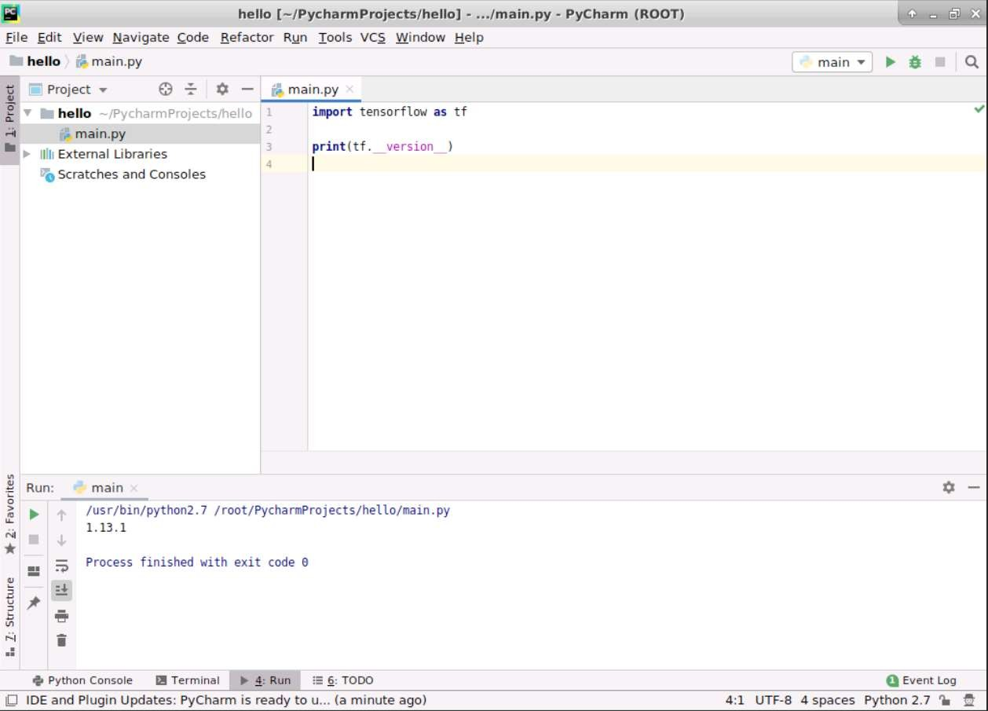
TensorFlow开发环境
vim
gedit
PyCharm
VSCode

Slide 9
感谢 欢迎提问

